Slide 1
Redogörelse av EU:s och svenska regeringens mål för energianvändningen år 2020 respektive 2050

Slide 2
EU:s mål för energianvändningen år 2020
20 procent av Europas energi- användning år 2020 ska komma från förnybara energikällor.
Utsläppen av växthusgaser ska vara 20 procent mindre år 2020 jämfört med 1990.
20 procent effektivare energianvändning år 2020.

Slide 3
Varför vill EU nå dessa mål?
Om dessa mål uppnås
Energirörlighet
Konkurrenskraft
Tryggad energiförsörjning
Hållbarhet
Arbetstillfällen
Lägre energikostnader
Lägre & stabilare elpriser
Större valfrihet
Tryggare energiförsörjning
Större säkerhet

Slide 4
20 procent av Europas energianvändning år 2020 ska komma från förnybara energikällor
”Energikällor som hela tiden förnyar sig själva och därför inte kommer att ta slut inom en över-skådlig framtid”.

Slide 5
20 procent av Europas energianvändning år 2020 ska komma från förnybara energikällor
Handlingsplan
Varför?
Förbättra inre marknad
Förenkla det administrativa
Skapa öppenhet & insyn
Spridning av info
Anpassa anläggningar
Stödåtgärder
Utsläppsfria energikällor
6-900 miljoner ton mindre koldioxidutsläpp
150-200 miljarder sparade euro
Minskar beroendet av importerad fossil energi

Slide 6
Utsläppen av växthusgaser ska vara 20 % mindre år 2020 jämfört med 1990

Slide 7
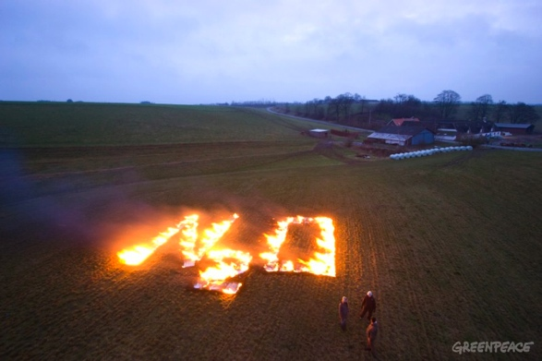
Utsläppen av växthusgaser ska vara 20 % mindre år 2020 jämfört med 1990
Handlingsplan
Varför?
Belöningar för investerare
Gratis utsläppsrätter
Ökade koldioxidskatter
Positiv inverkan på miljön
Bättre förutsättningar för framtida miljömål

Slide 8
20 % effektivare energianvändning år 2020
Handlingsplan
Varför?
Mobilisera allmänheten, beslutsfattarna och marknadsaktörerna
Fastställa miniminormer och bestämmelser
Minska transporternas andel
Underlätta finansiering och investeringar
Förstärka de internationella insatserna
Stärka konkurrenskraften
Skapa försörjningstrygghet
Uppfylla avtal i Kyotoprotokollet

Slide 9
EU:s mål för energianvändning år 2050
Klimatneutralt - minskning av utsläpp med 80-95%

Slide 10
EU:s mål för energianvändning år 2050
Handlingsplan
Ökad förnybar elproduktion
Ökad flexibilitet med hjälp av smarta elnät
Ny- och återinvesteringar i elnät och
Energieffektivare processer och produkter
Varför?

Slide 11
Svenska regeringens mål för energianvändningen år 2020
Halva Sveriges energianvändning år 2020 ska komma från förnybara energikällor.
10 procent förnybar energi i transportsektorn 2020.
Utsläppen av växthusgaser ska vara 40 procent mindre år 2020 jämfört med 1990.
20 procent effektivare energianvändning år 2020.

Slide 12
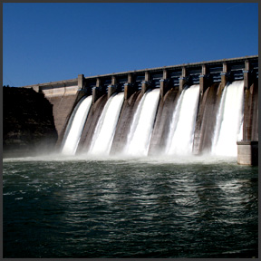
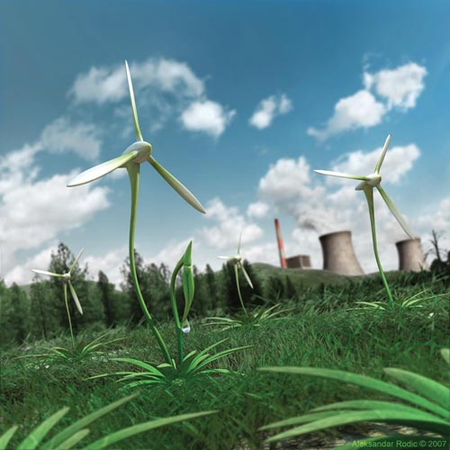
Halva Sveriges energianvändning år 2020 ska komma från förnybara energikällor
Nutid
Framtid

Slide 13
Halva Sveriges energianvändning år 2020 ska komma från förnybara energikällor
Handlingsplan
Vidareutveckla, finansiera, investera, förenkla, studera & bygga ut vind- och vattenkraftverk.
Varför?
Stärka konkurrenskraften & försörjningstryggheten, bidra till hållbar utveckling. Ger svensk forskning och företagande en ledande roll i den globala omställningen till klimatneutralitet.

Slide 14
10 procent förnybar energi i transportsektorn år 2020
Handlingsplan
Varför?
kartläggning av teknikutveckling
Marknadskunskap för elbilar och laddhybrider
Reglering av koldioxidskatt
Elcertifikatsystem
Förenklade tillståndsprocesser
Prisökning på fossila bränslen
Förebereda de svenska medborgarna på den globala omställningen

Slide 15
Utsläppen av växthusgaser ska vara 40 procent mindre år 2020 jämfört med 1990
Handlingsplan
Varför?
Förändrade skatter
Skärpta ekonomiska styrmedel
Ökade avgaskrav
Minskning på 20 miljoner ton koldioxidekvivalenter
Undvika utarmning av värdefulla naturmiljöer
Bibehålla biologisk mångfald
Bättre tillväxtsamhälle
Stabiliseringen av utsläpp av växthusgaser
Förhindra farlig påverkan på klimatsystemet

Slide 16
20 procent effektivare energianvändning år 2020
Ett femårigt program
Programmet tillförs årligen 300 miljoner svenska kronor
Byggnader, industrier och transporter

Slide 17
20 procent effektivare energianvändning år 2020
Handlingsplan
Varför?
Förstärkt regionalt och lokalt energi- och klimatarbete via
Insatser via information, rådgivning samt stöd för teknikupphandling, marknadsintroduktion, närverksaktiviteter
Införande av ett stödsystem med energikartläggnings-checkar.
Ökad svensk konkurrenskraft
Ökad försörjningstrygghet
Hållbar utveckling
Bidrar till att Sverige får en ledande roll i den globala omställningen till ett samhälle som är oberoende av fossila bränslen.

Slide 18
Svenska regeringens mål för energianvändningen år 2050
”År 2050 har Sverige en hållbar och resurseffektiv energiförsörjning och inga nettoutsläpp av växthusgaser i atmosfären.”
Trygg och stabil energiförsörjning
Hållbar utveckling
Förhindra klimat-förändringarna
Ledande inom dessa miljö- och klimatgynnande omställningar
Varför?

Slide 19
Källförteckning
Samtliga bilder är tagna från www.google.se
http://ec.europa.eu/europe2020/reaching-the-goals/targets/index_sv.htm
http://sv.wikipedia.org/wiki/F%C3%B6rnybara_energik%C3%A4llor
http://europa.eu/legislation_summaries/energy/renewable_energy/l27065_sv.htm
http://europa.eu/legislation_summaries/energy/renewable_energy/en0009_sv.htm
http://europa.eu/legislation_summaries/energy/renewable_energy/index_sv.htm

Slide 20
Källförteckning
http://europa.eu/legislation_summaries/energy/energy_efficiency/index_sv.htm
http://europa.eu/legislation_summaries/energy/energy_efficiency/l27064_sv.htm
http://europa.eu/legislation_summaries/energy/european_energy_policy/en0025_en.htm
http://europa.eu/legislation_summaries/energy/european_energy_policy/en0008_sv.htm
http://ec.europa.eu/europe2020/pdf/annual_growth_survey_sv.pdf

Slide 21
Källförteckning
http://europa.eu/pol/ener/index_sv.htm
http://www.svenskenergi.se/upload/Nyheter%20och%20press/energiluncher/Energilunch%20111116/PolitikochH%C3%A5llbarEnergiteknik_Slutrapport%2020111028%20(2).pdf
http://ec.europa.eu/energy/energy2020/roadmap/doc/com_2011_8852_en.pdf
http://ec.europa.eu/europe2020/pdf/energy_sv.pdf

Slide 22
Källförteckning
http://www.regeringen.se/content/1/c6/12/27/85/65e0c6f1.pdf
http://www.regeringen.se/sb/d/2415
http://www.regeringen.se/sb/d/11721/a/122782
http://www.regeringen.se/sb/d/8989/a/80529

